Slide 1
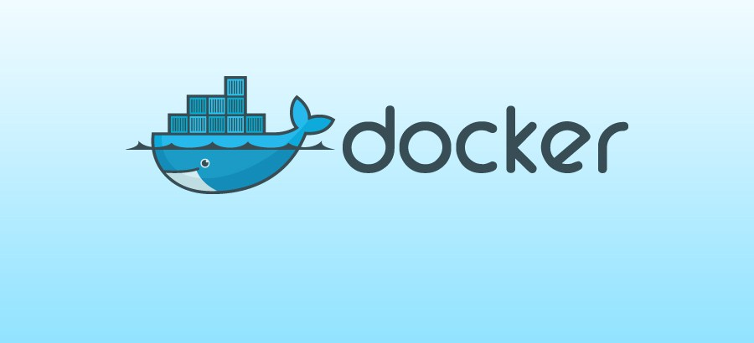
TTS TechLunch

Slide 2
TTS - TechLunch
É uma iniciativa inspirada nos onde é promovido um encontro informal para discutir a respeito de um determinado assunto.
Encontro Mensal com tema definido pelo time de Tecnologia TTS.
Aberto a qualquer colaborador que queira apresentar algum tema.

Slide 3
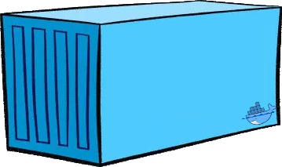
Agenda
Vantagens
Docker
Exemplos
Ferramentas
Q&A
Aqui

Slide 4
Conceito
Docker
Container

Slide 5
VM x Docker
VM
Docker
App1
App2
App3
Container 1
Container 2
S.O. cliente
S.O. cliente
S.O. cliente
App1
App2
App3
VMM (Hypervision, VMWare)
Docker Engine
Host S.O.
Host S.O.

Slide 6
Vantagens
Imagens
Mais leve
Produtividade, velocidade de disponibilização
Portabilidade, evita incompatibilidade
Modularidade

Slide 7
Desvantagens
Camada a mais
Não tem S.O.

Slide 8
Ferramentas
Kubernetes
Openshift
Docker Hub
Kitematic

Slide 9
Kubernetes

Slide 10
Openshift

Slide 11
Docker Hub

Slide 12
Kitematic

Slide 13
Exemplos

Slide 14
No Citi
Citi PAAS
APPLICATIONS ARE PACKAGED INTO CONTAINERS BY APPDEV AND DEPLOYED INTO THE PLATFORM (DOCKER)
Containers enable portability across platforms, reducing vendor lock-in and allowing bursting to public cloud
PLATFORM-AS-A-SERVICE (PAAS) SIMPLIFIES APPLICATION PROVISIONING AND MANAGEMENT (OPENSHIFT) 2
PaaS provides a set of supporting services (e.g. load balancers, network virtualization) and integrates with CI/CD pipeline
CONTAINER ORCHESTRATION AUTOMATES APPLICATION PLACEMENT, MANAGEMENT AND SCALING (KUBERNETES)
Container Orchestration layer manages application containers based on software-defined policies
Makes significant strides in resource sharing leading to greater utilization / lower costs

Slide 15
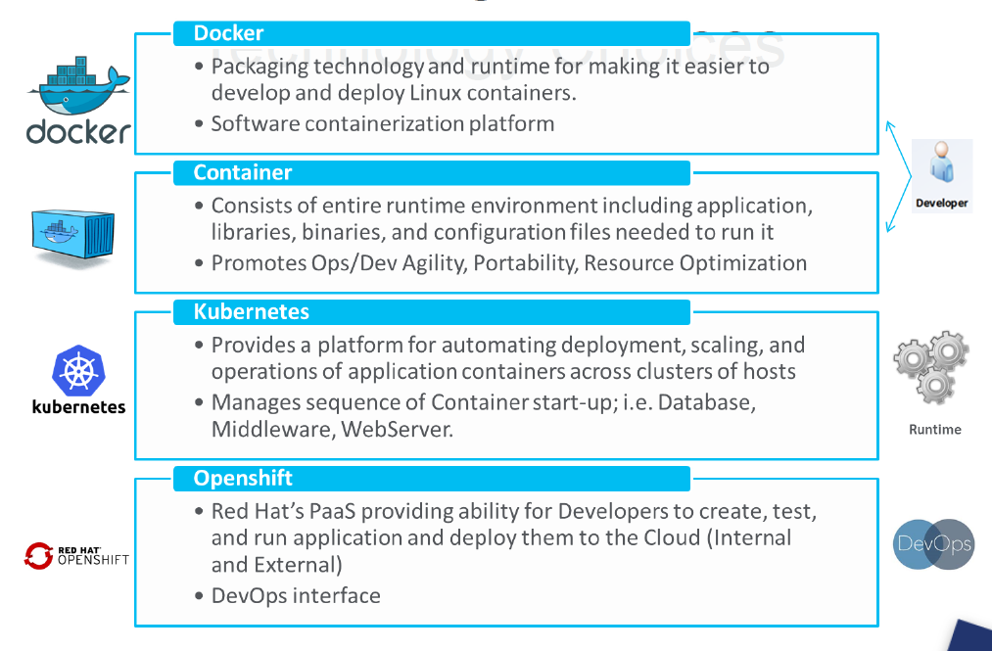
No Citi

Slide 16
Q&A

